Slide 1




Desenvolvimento de Sistemas
Curso Técnico 2024 ☺
AULA 07
Lógica de Programação

Slide 2

AULA 07
Introdução a JavaScript
Linguagem JavaScript
JS + HTML + CSS
Tipos de Dados e Operadores e Conectivos
Visual Studio Code (IDE)
Entrada e Saída de Dados

Slide 3

O que é esse tal
de JavaScript?
Bora entender mais sobre JS! :D

Slide 4

Linguagem JavaScript
É uma linguagem de programação de alto nível, ou seja, com a sintaxe simplificada. Sua tipagem é dinâmica e fraca, isso significa que os tipos das variáveis não são declarados, a própria linguagem entende, de acordo com o dado recebido. Um tipo pode ser alterado, em JS.
O JavaScript é muito utilizado no desenvolvimento de aplicações web e sistemas, com foco no Front-End.

Slide 5

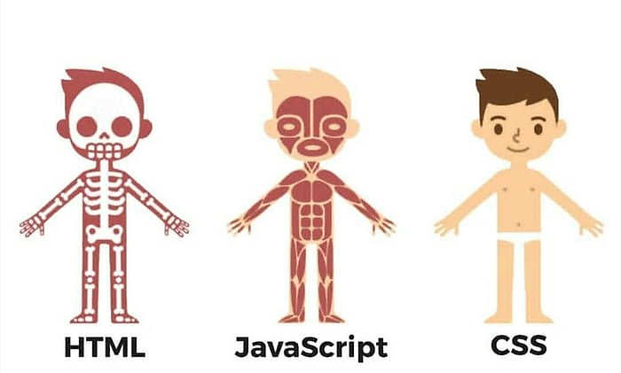
JS + HTML + CSS

Slide 6
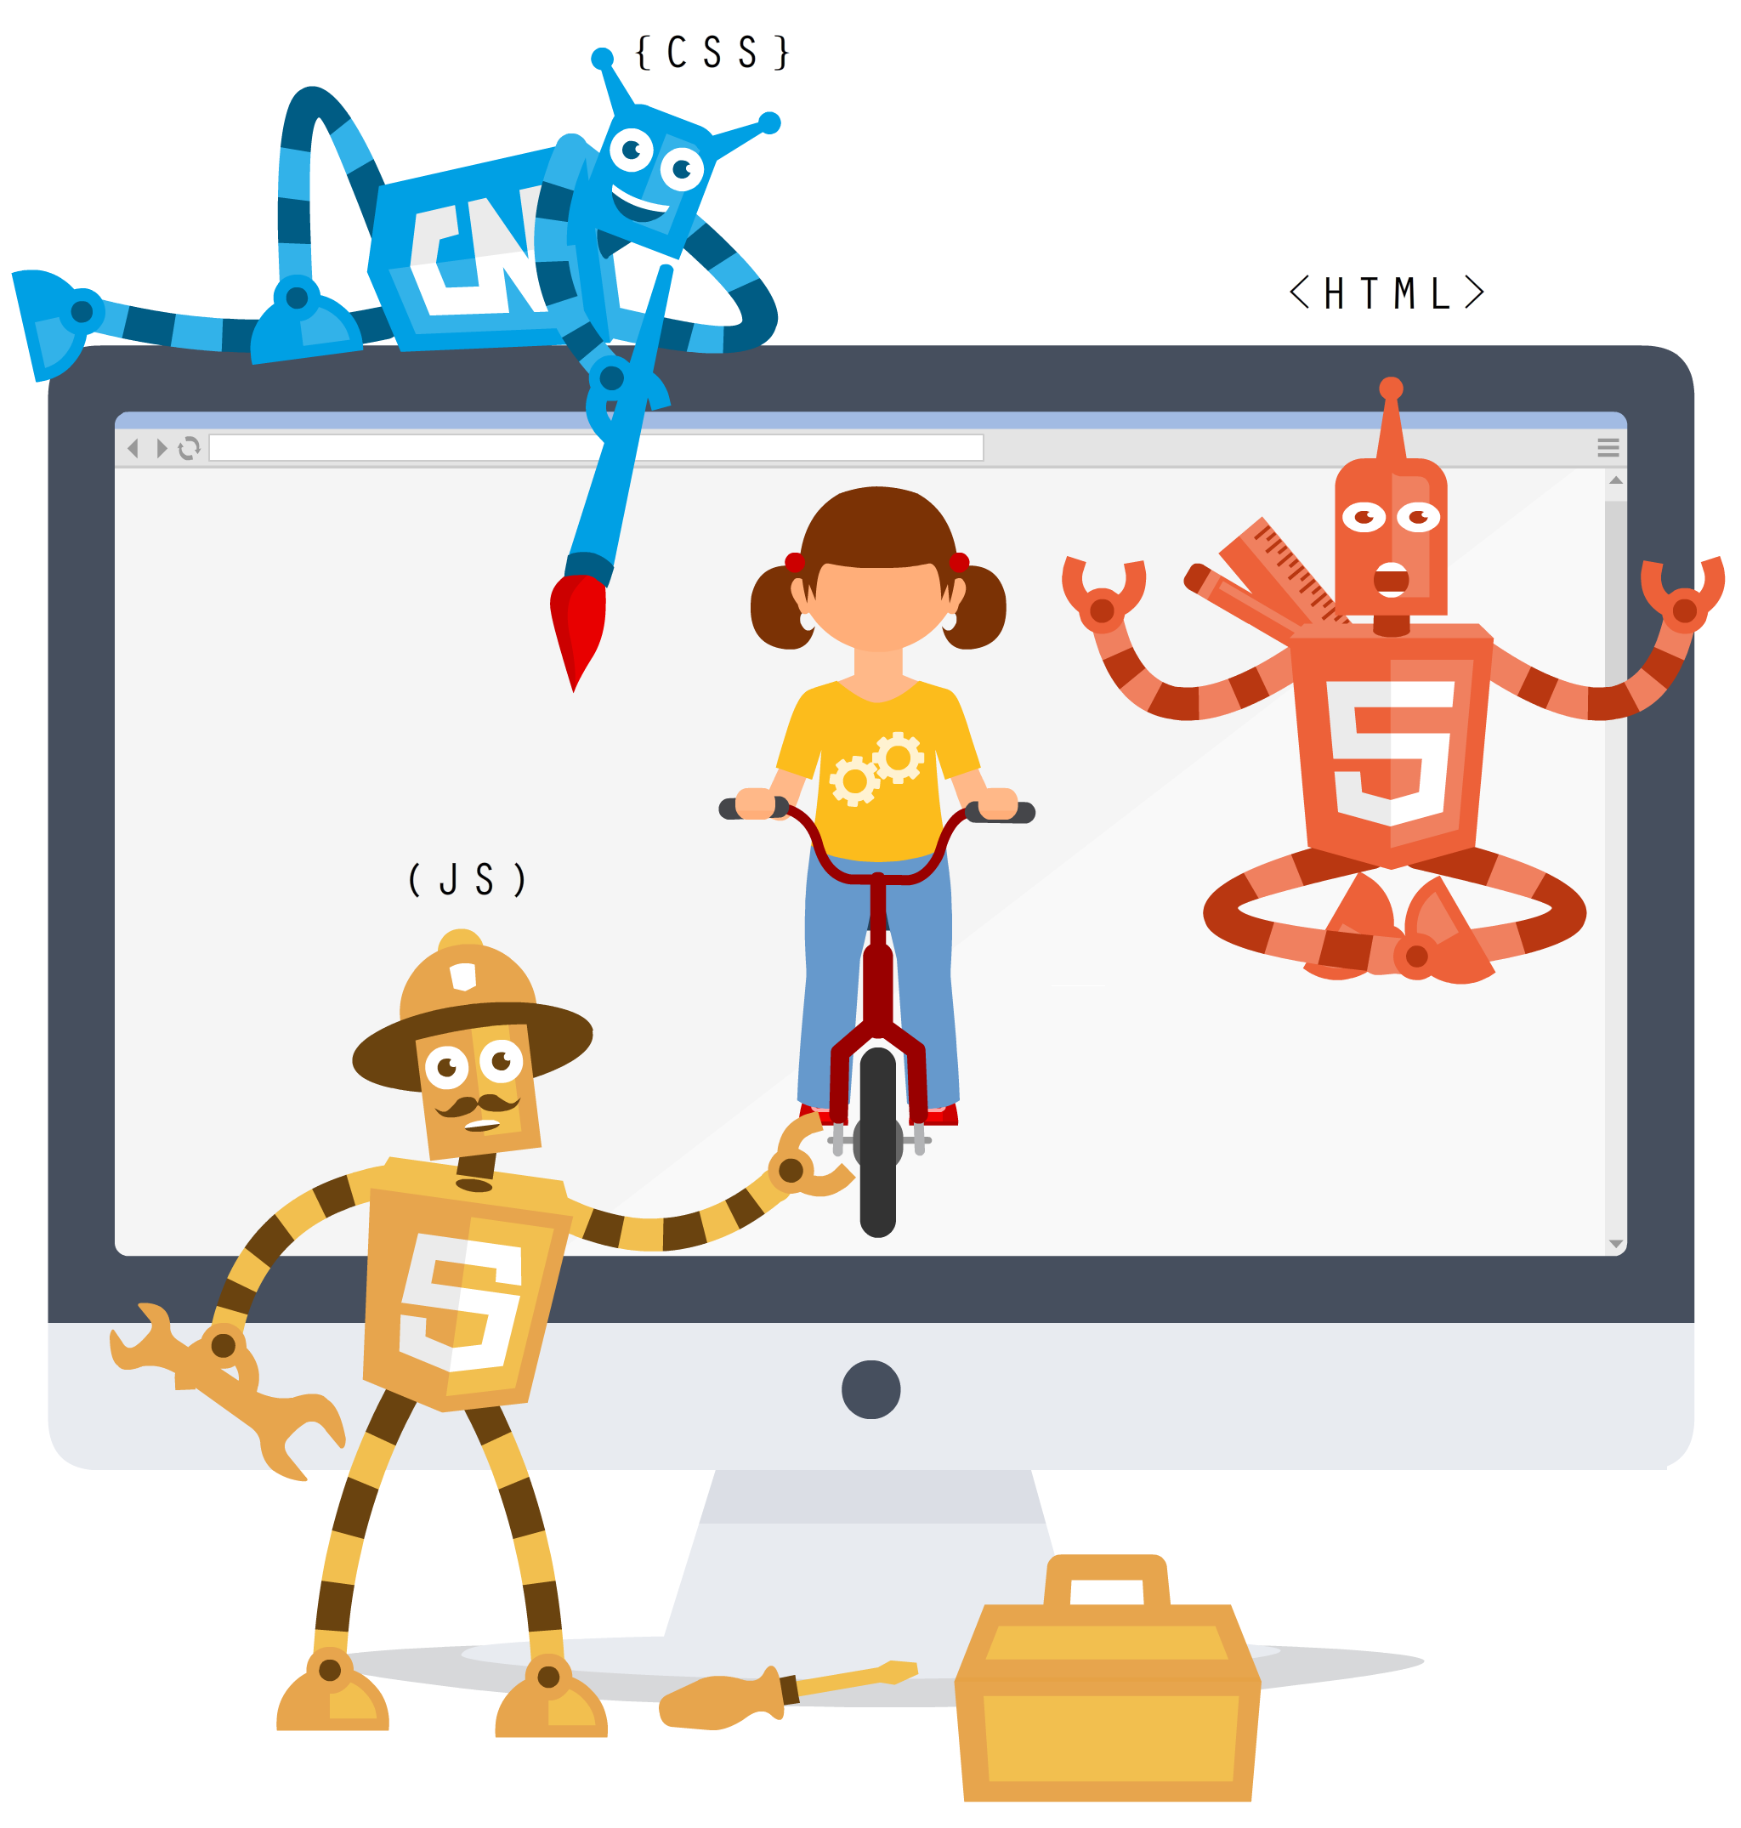
JS + HTML + CSS

Slide 7
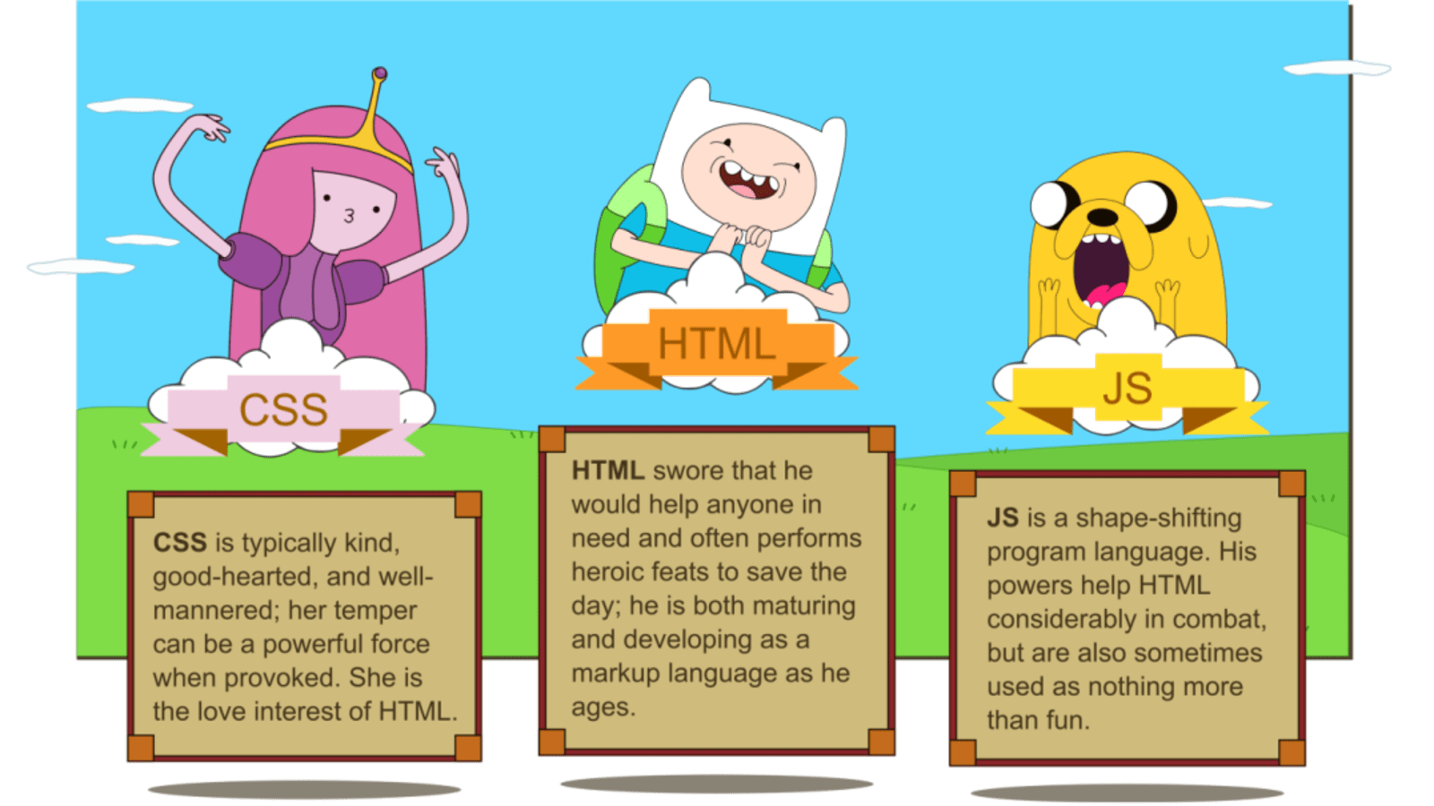
JS + HTML + CSS

Slide 8
Tipos de Dados
Com quais tipos de dados podemos trabalhar?

Slide 9
O que são Tipos de Dados?
Tipo de dado refere-se à classificação de determinada informação.
A maior parte das linguagens possui uma forma de classificar os tipos de dados, que pode ser na sua forma de declarar, armazenar, interagir ou remover.
Algumas classificações de linguagens: não tipadas, tipadas (fracamente e fortemente), dinamicamente tipada.

Slide 10
Tipos de Dados
Tipo
Portugol
JS Java Python Características
Literal
cadeia
string
String
str
Alfanuméricos (letras, números e símbolos)
Número Inteiro
inteiro
number
int
int
Números inteiro, ou seja, sem casas decimais
Número Real
real
number
double
float
Números reais, ou seja, com casas decimais
Lógico
logico
boolean
boolean
bool
Booleano, ou seja, com valor de Verdadeiro ou Falso

Slide 11
Tipos de Dados
Necessidade
Tipo de Dado
Exemplo
Nome Completo
string
“João da Silva”
Altura
number
1.81
Peso
number
91.5
Idade
number
32
Pratica esportes?
boolean
true

Slide 12
Variáveis e Constantes
O que é uma variável? Como declarar?

Slide 13
Escopo no JavaScript
const
let
var
Escopo Global
Não
Não
Sim
Escopo de Função
Sim
Sim
Sim
Escopo de Bloco
Sim
Sim
Não
Pode ser redefinida
Não
Sim
Sim

Slide 14
Operadores
Aritméticos, Relacionais, Lógicos

Slide 15
Operadores Aritméticos
Operadores aritméticos correspondem às operações aritméticas fundamentais que são utilizados nos cálculos básicos de matemática, tais como: adição, subtração, multiplicação, divisão, exponenciação e resto.
Operador
JS
Operador
JS
Adição
+
Divisão
/
Subtração
-
Exponenciação
**
Multiplicação
*
Resto da Divisão
%

Slide 16
Operadores Relacionais
Operadores relacionais promovem uma relação ou comparação entre variáveis e / ou valores, além de atuarem como importantes elementos na criação da parte lógica de um código.
Operador
JS
Operador
JS
Igual a
==
Menor que
<
Diferente de
!=
Maior ou igual a
>=
Maior que
>
Menor ou igual a
<=

Slide 17
Operadores Lógicos (Conectivos)
Operadores lógicos, ou conectivos lógicos, servem para combinar resultados de uma ou mais proposições que geram valores lógicos (verdadeiro ou falso) ou inverter / verificar o inverso de uma proposição (se ela é falsa).
Operador
JS
E
&&
OU
||
NÃO
!

Slide 18
JavaScript Básico
No que vamos focar?

Slide 19
Estruturas dos Códigos
Como toda linguagem de programação, vamos iniciar com:
Declaração de variáveis ou constante (let, var, const)
Entrada de dados (prompt)
Cálculos ou execução de instruções (operadores)
Saída de dados (alert, console.log)
Condicionais (if, else, else if, switch / case)
Estruturas de repetição (for, while, do while)

Slide 20
Estruturas dos Códigos
Como toda linguagem de programação, vamos iniciar com:
Declaração de variáveis ou constante (let, var, const)
Entrada de dados (prompt)
Cálculos ou execução de instruções (operadores)
Saída de dados (alert, console.log)
Condicionais (if, else, else if, switch / case)
Estruturas de repetição (for, while, do while)

Slide 21
Visual Studio Code (IDE)
Configurando nossa IDE! \o/

Slide 22


Visual Studio Code (IDE)
1) Abrir o VS Code.
2) Fechar códigos ou pastas abertas.
3) Criar pasta com o seu nome.
4) Abrir pasta no VS Code.
5) Criar primeiro arquivo JS.
6) Chrome - Inspector e console.

Slide 23
DÚVIDAS?
PERGUNTAS?

